Slide 1
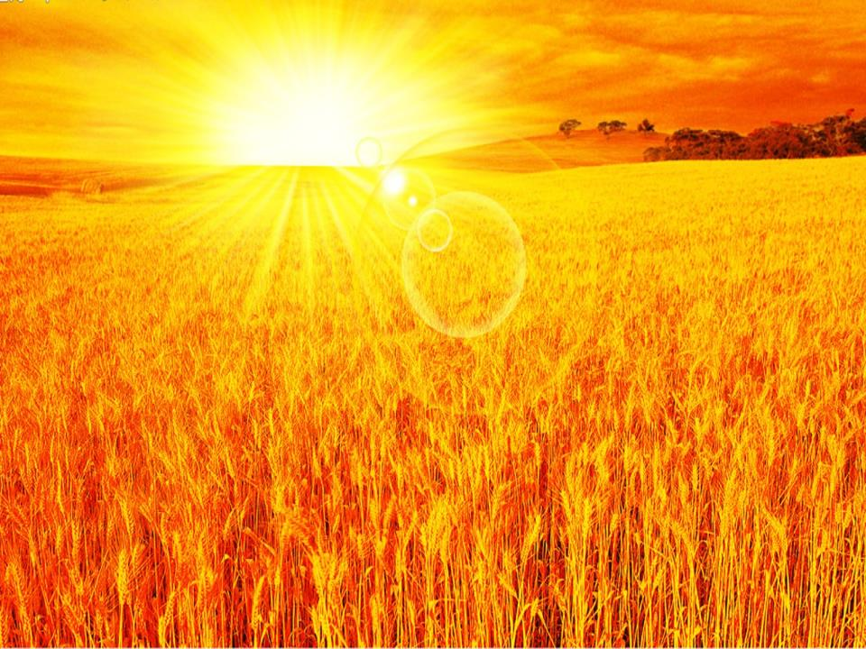
Презентация проекта «ОТКУДА ХЛЕБ ПРИШЁЛ !»
Государственное бюджетное дошкольное образовательное учреждение
детский сад №12 общеразвивающего вида с приоритетным осуществлением деятельности по художественно-эстетическому развитию детей Калининского района Санкт-Петербурга
Авторская разработка воспитателя первой квалификационной категории:
ВЕРЯСОВОЙ КАРОЛИНЫ АЛЕКСАНДРОВНЫ
2014

Slide 2
Цель: познакомить детей с процессом выращивания хлеба.
ЗАДАЧИ:
Расширять, закреплять знания детей о хлебе;
Ознакомить со способами появления хлеба на нашем столе в старину и в наше время;
Активизировать познавательную деятельность детей;
Вызвать у детей интерес к предметам рукотворного мира прошлого;
Познакомить детей с разнообразием хлебобулочных изделий;
Знакомить с различными профессиями (хлебороб, комбайнер, пекарь и т.п.);
Знакомить с процессом изготовления хлебобулочных изделий (печенья);
Формировать представление о зависимости здоровья человека от правильного питания;
Закрепить знание народных пословиц и поговорок;
Развивать, активизировать словарь детей за счёт новых слов; хлебороб, комбайн, сеялка, пекарня, мельница, элеватор;
Воспитывать у детей бережное отношение к хлебу, к труду людей его выращивающих.

Slide 3
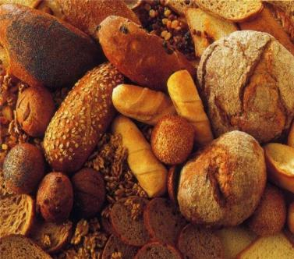
Золотист он и усат В ста карманах сто ребят.
Колос
Отгадать легко и быстро: Мягкий, пышный и душистый, Он и чёрный, он и белый, А бывает подгорелый.
Хлеб

Slide 4
Солнце чертит в небе полосы, Птицы песню завели, Созревай же колос к колосу, Сладкий хлеб моей земли!"
На бескрайних он просторах Днём и ночью пашет поле. Он рычит на всю округу, Пашет поле острым плугом.

Slide 5
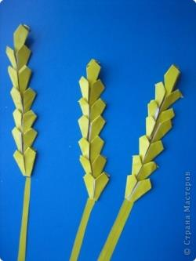
Кто любил играть и петь? Два мышонка Круть и Верть.
Кто мышат с утра будил? Кто на мельницу ходил?
Намолол муки мешок? Это Петя-Петушок!

Slide 6
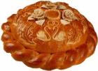
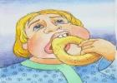
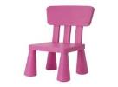
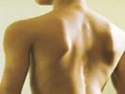
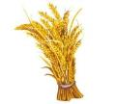
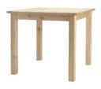
Мнемотаблицы к пословицам и поговоркам
Каравай хлеба не свалится с неба.
 | не
Хочешь есть калачи – не сиди на печи.
Пот на спине, так и хлеб на столе.

Slide 7
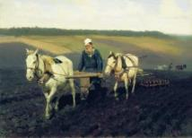
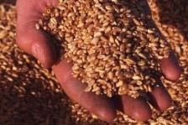
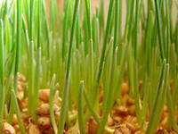
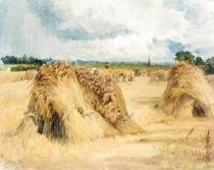
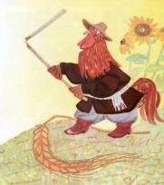
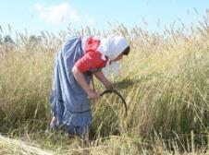
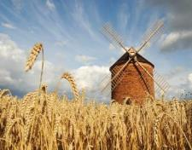
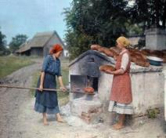
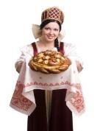
Как же раньше хлебушек попадал на стол?

Slide 8
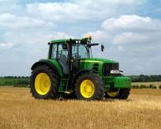
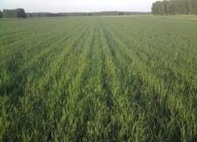
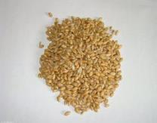
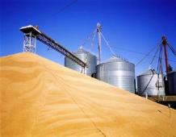
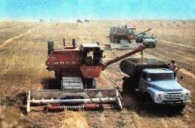
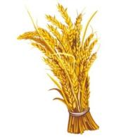
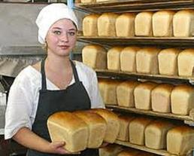
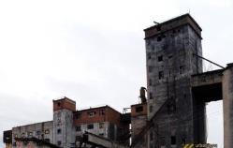
Что же изменилось в наши дни?

Slide 9
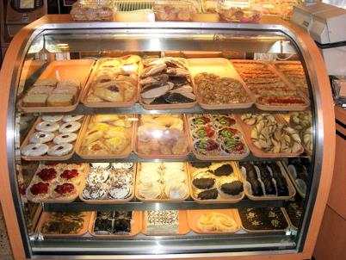
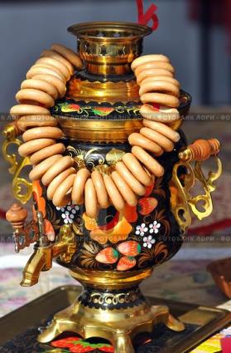
Вот он – хлебушек душистый. Вот он – теплый, золотистый, В нем – здоровье наше, сила, В нем – чудесное тепло. Сколько рук его растило, Охраняло, берегло!

Slide 10
Музей хлеба
Вместе с детьми ходили в музей хлеба

Slide 11
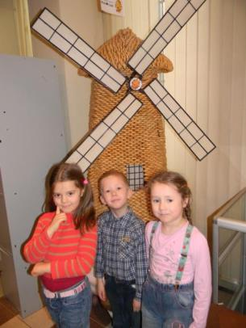
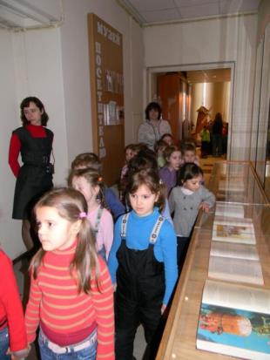
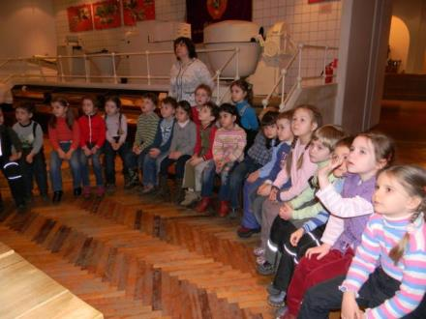
Ребята были очень внимательны. Экскурсия была интересная и познавательная

Slide 12
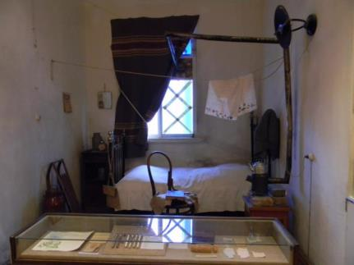
Блокадный хлеб. Из чего только не приходилось его выпекать! Меньше всего в нем было муки – мякина, отруби, целлюлоза. И все же это был хлеб, почти единственное питание ленинградцев.
Никогда не забыть нам Страшных дней Ленинграда, Тех, что словом зловещим зовутся - Блокада.

Slide 13
ЗАПОМНИТЕ И ВСЕМ РАСКАЖИТЕ:
В хлебе душа родной земли, труд многих людей
Не бросай недоеденный кусок хлеба
Хлеба к обеду в меру бери
Хлеб – драгоценность,
им не сори!

Slide 14
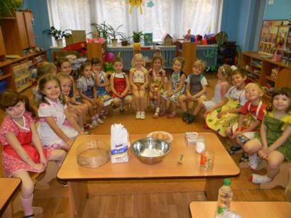
Мама тесто замесила Мне дала кусочек, Мы печенье с ней лепили, Кто какое хочет.
Готовьте вкусное печенье, Чтоб ели все мы с наслажденьем.
И наслаждаясь, каждый раз Мы вспоминали бы о Вас:
О тех, кто делает печенье И кто достоин восхищенья.

Slide 15
Раскатали скалкой Тесто на кружочки

Slide 16
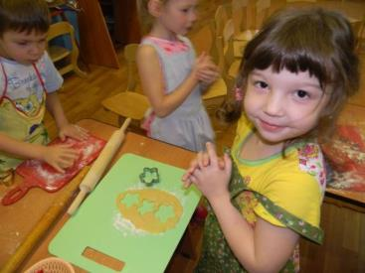
Вырезали формочкой Звёзды и цветочки.

Slide 17
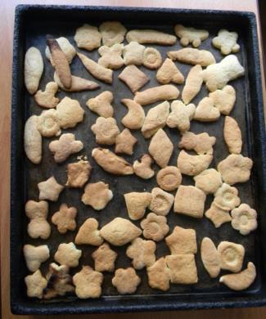
Испекли в духовке Мы своё печенье, Получилось вкусно, Просто объеденье!

Slide 18
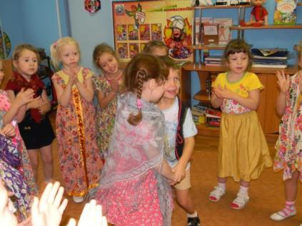
Я пойду танцевать, веселиться и играть!

Slide 19
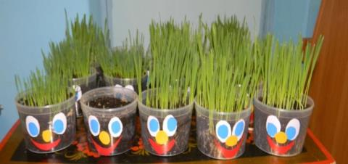
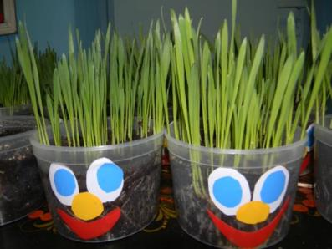
К 8 марта дети сделали подарок для любимых мамочек ! Сами вырастили из семян овса « ЧУДИКОВ»!

Slide 20
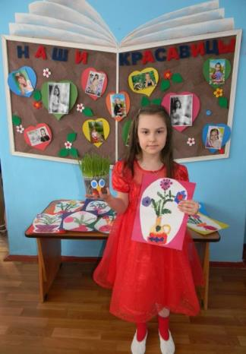
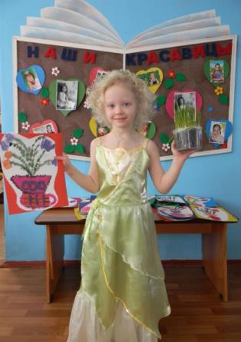
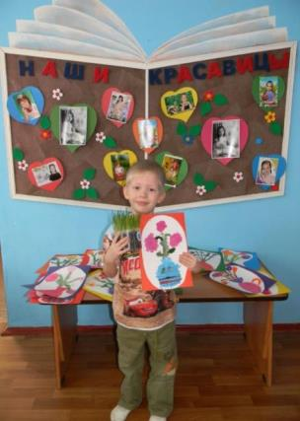

Slide 21
